Slide 1

Chào mừng các con đến với tiết học

Slide 2




Thứ bảy ngày 26 tháng 3 năm 2022
Hoạt động trải nghiệm
Bài 27: Chia sẻ khó khăn với người khuyết tật

Slide 3
Khám phá

Slide 4

Xem video và cho biết: Các bạn học sinh trong video có điều gì đặc biệt?

Slide 5
Các bạn học sinh trong video có điều gì đặc biệt?
Các bạn học sinh trong video không nhìn thấy gì,
các bạn ấy bị khiếm thị
Trong khi chúng mình được sống một cuộc sống bình thường, có thể nhìn thấy mọi vật thì vẫn còn những hoàn cảnh rất đáng thương, các bạn là những người khuyết tật. Chúng ta sẽ giúp đỡ họ bằng những hành động như thế nào? Cô trò mình cùng tìm hiểu trong hoạt động tiếp theo nhé!

Slide 6
Liên hệ

Slide 7
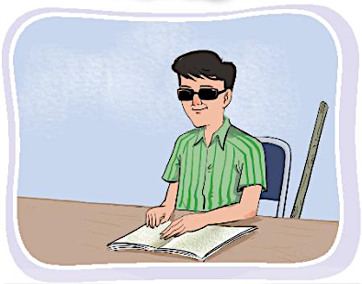
Người khiếm thị thường gặp phải những khó khăn gì trong cuộc sống?
Người khiếm thị không nhìn thấy gì, trước mắt họ chỉ là một màu đen. Họ gặp rất nhiều khó khăn trong sinh hoạt và công việc hằng ngày.
Người khiếm thị

Slide 8
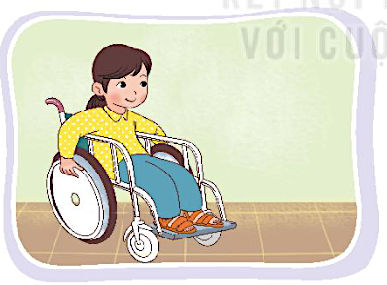
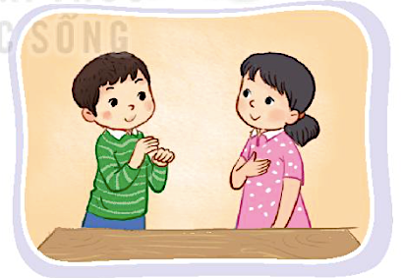
Kể tên những người khuyết tật khác mà em biết.
Người khiếm thính
- Nêu những khó khăn mà họ gặp phải trong cuộc sống?

Slide 9
Luyện tập,
thực hành

Slide 10
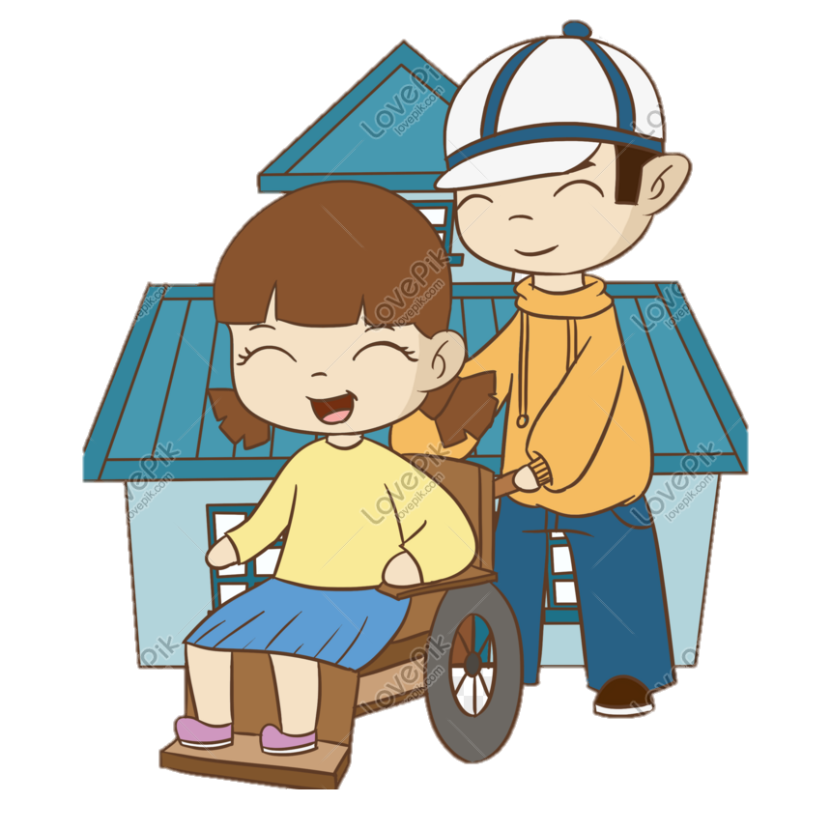
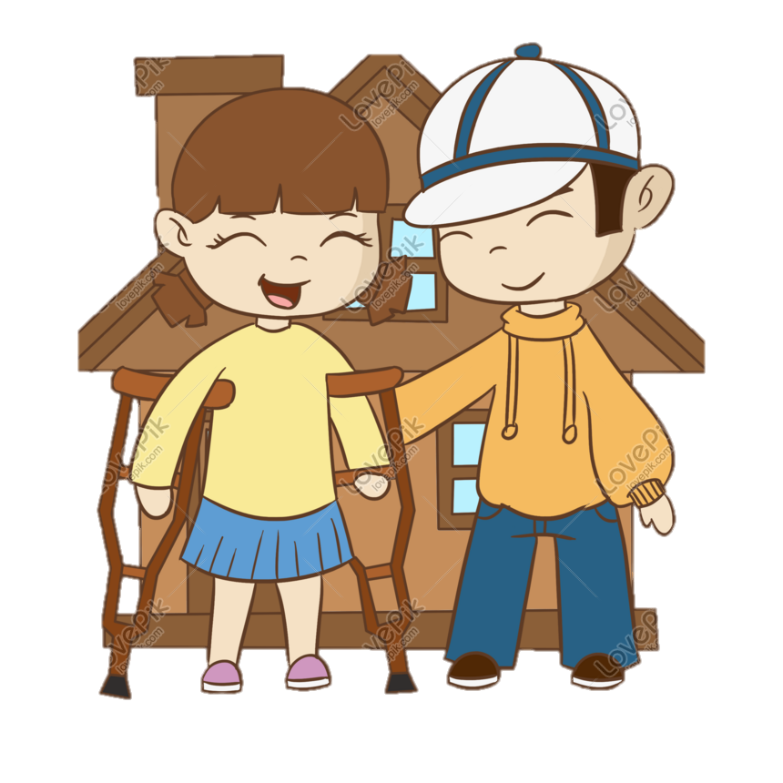
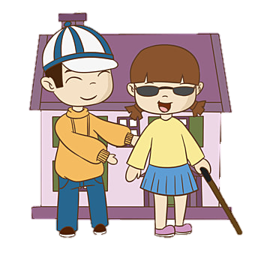
Chúng ta có thể làm gì
để chia sẻ với những người khuyết tật?
Đẩy xe
Đỡ
Giúp họ sang đường

Slide 11
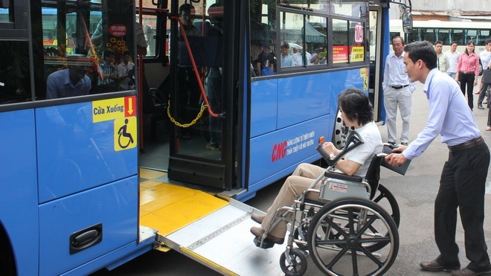
Giúp người khuyết tật lên xe buýt (bằng cửa sau).
Nhường chỗ cho người khuyết tật khi tham gia các phương tiện công cộng.

Slide 12
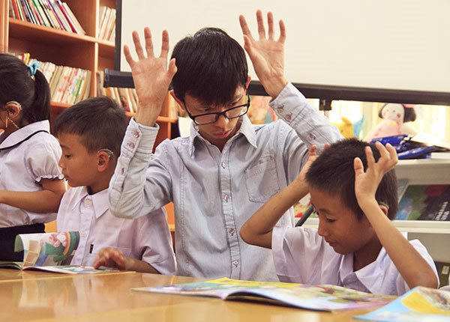
Dùng ngôn ngữ kí hiệu để giao tiếp với người khiếm thính

Slide 13
Vận dụng

Slide 14


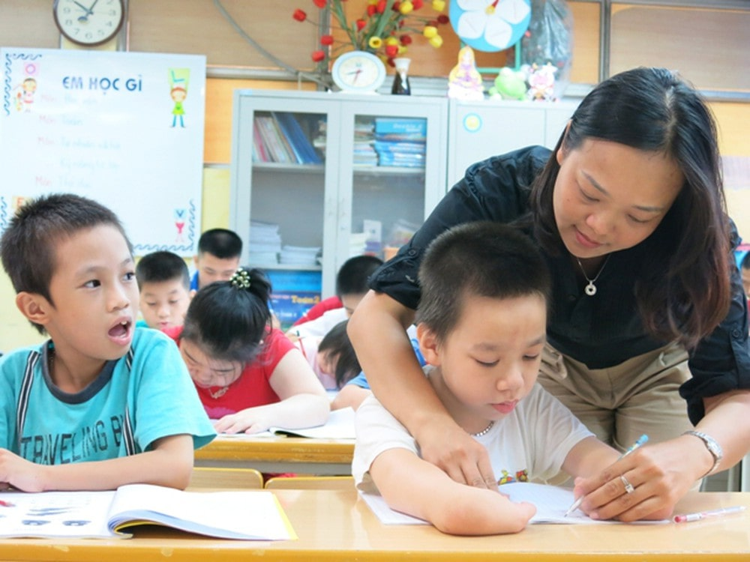
Hoạt động sau giờ học
Xin ý kiến của bố mẹ để thực hiện việc giúp đỡ người khuyết tật ở địa phương phù hợp với khả năng của mình

Slide 15
Xin chào và hẹn gặp lại các con!

